Slide 1
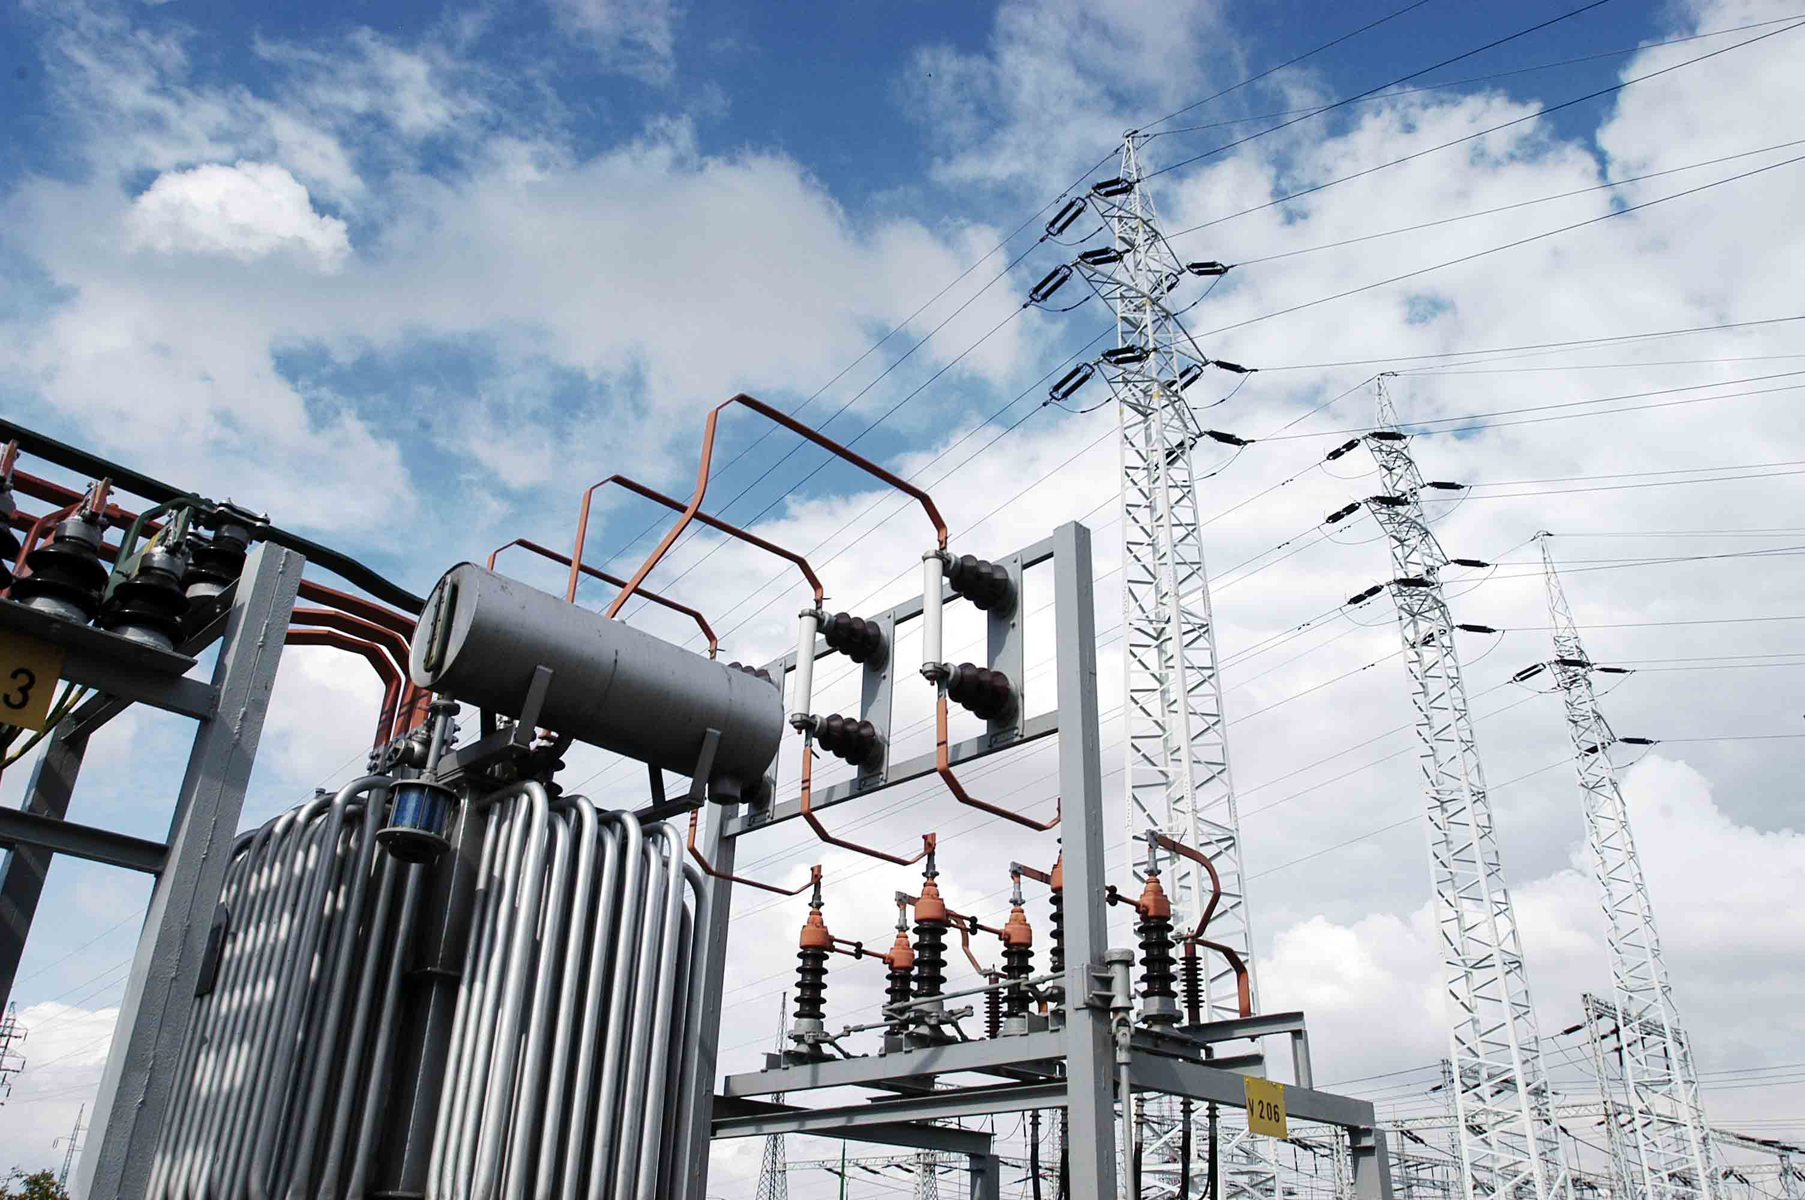
Energetika

Slide 2
Zisk, přeměna a distribuce energie
Těžba a využití uhlí, ropy, zemního plynu, jaderného paliva a dřeva
Využití energie vody, větru, přílivu, odlivu i geotermální energie

Slide 3
Vodní elektrárny
Vodní elektrárny, malé vodní elektrárny, přečerpávací vodní elektrárny (Dlouhé Stráně), přílivové elektrárny
Využití energie vody – hráze, jezy
Velké toky, horské oblasti
Největší – Tři soutěsky (Čína)

Slide 4
Výhody
Energie vodních toků se počítá k obnovitelným zdrojům - nelze ji vyčerpat. Zároveň její provoz minimálně znečišťuje okolí
Přehradní hráz dokáže zabránit i menším povodním
Malé vodní elektrárny prakticky nevytvářejí zaplavenou plochu a jsou velice levné na provoz

Slide 5
Nevýhody
Závislost na stabilním průtoku vody
Přehradní hráze a vyšší jezy brání tahu ryb, je nutno vybudovat systém cest pro ryby
Riziko havárie

Slide 6
Tepelné elektrárny
Uhlí, topné plyny, ropa
Spálením paliva vzniká pára, která roztáčí turbínu -> vznik elektrické energie
Nevýkonnější el. ČR: Prunéřov II

Slide 7
Jaderné elektrárny
Přeměna vazebné energie jader těžkých prvků na elektrickou energii
Pára z reaktoru pohaní alternátory -> výroba elektrické energie
OECD - zásoba uranu – 270 let
Na světě - 436 reaktorů
Největší výroba – Litva, Francie, Něměcko
ČR – Dukovany, Temelín

Slide 8
Kritika – nebezpečí katastrofy (1986 – Černobyl)
Dnes – Fukušima - omezování
Kritika Rakouska vůči Temelínu

Slide 9
Větrné elektrárny
Využití síly větru k roztočení vrtule – k ní připojen elektrický generátor
Méně výkonné avšak šetrné k životnímu prostředí
Zdroj nežádoucího hluku – Aerodynamické obtékání vrtulí, hluk mechanických částic

Slide 10
Největší elektrárna – Texas – Roscoe
Španělsko – energie z větrných elektráren – 54 procent

Slide 11
ČR
Tepelné elektrárny – 63,5 %
Jaderné elektrárny – 21 %
Vodní elektrárny – 11,9 %
Fotovoltaiky - 2,5 %
Větrné elektrárny – 1,1 %

